Slide 1
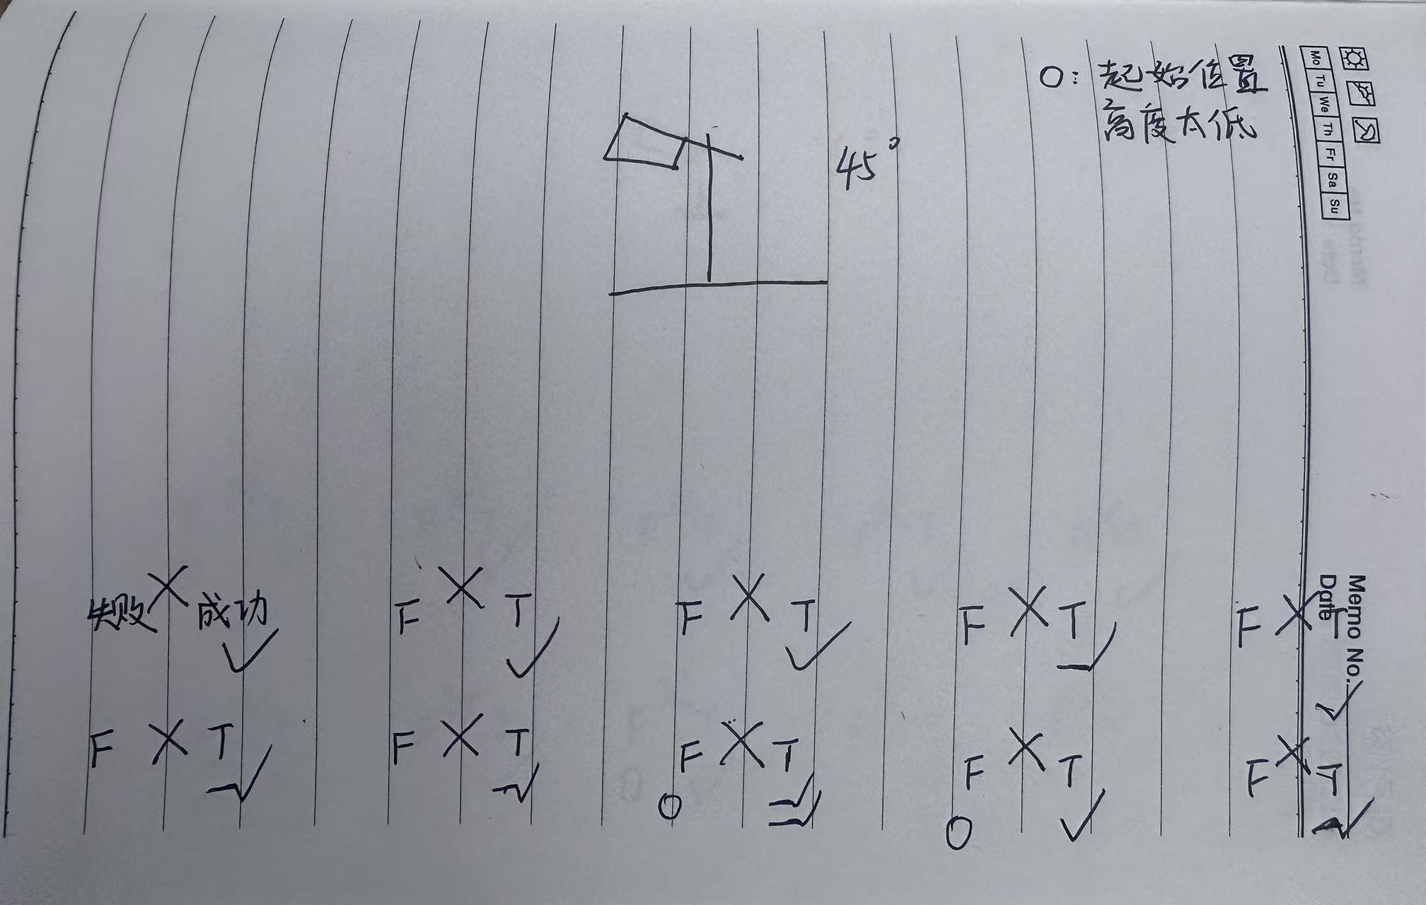
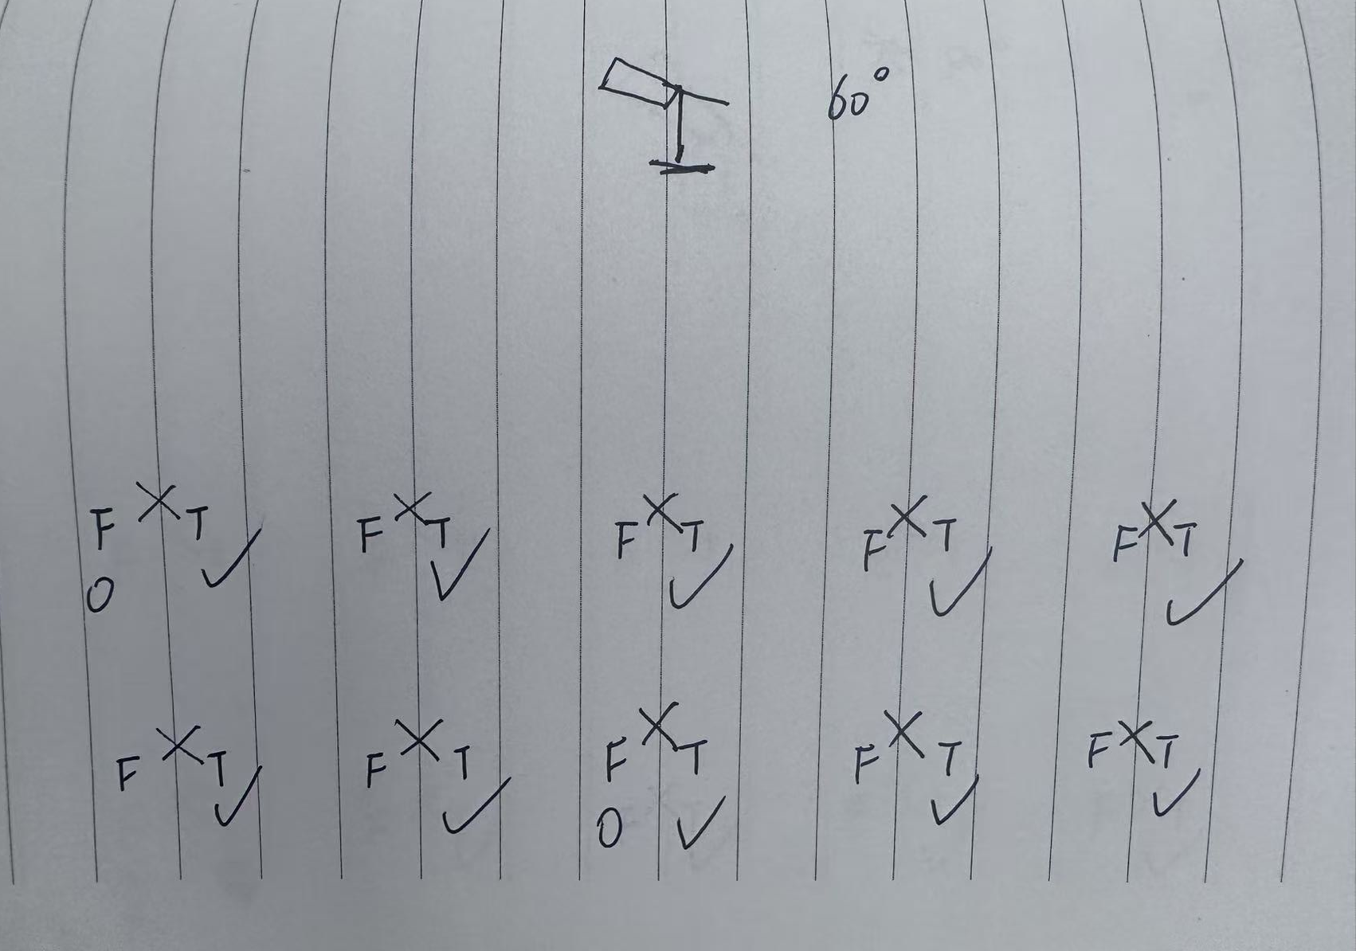
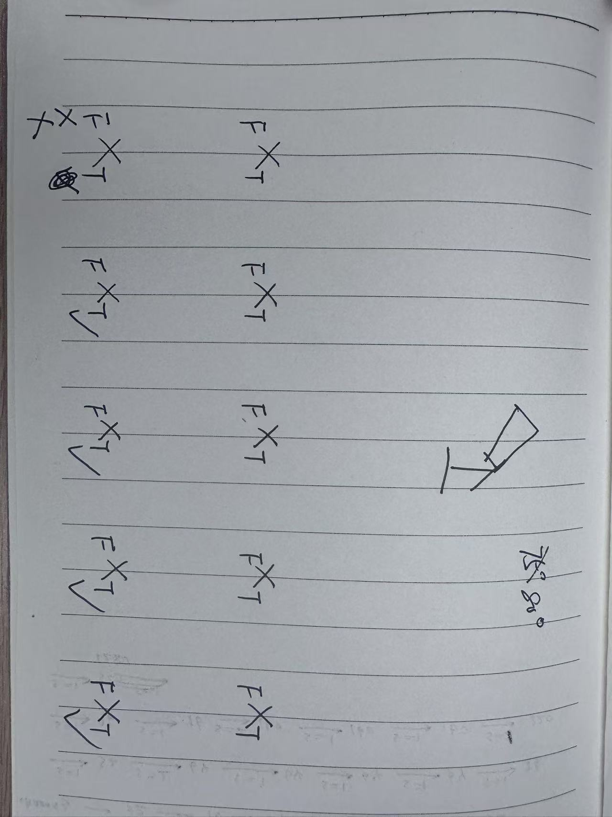
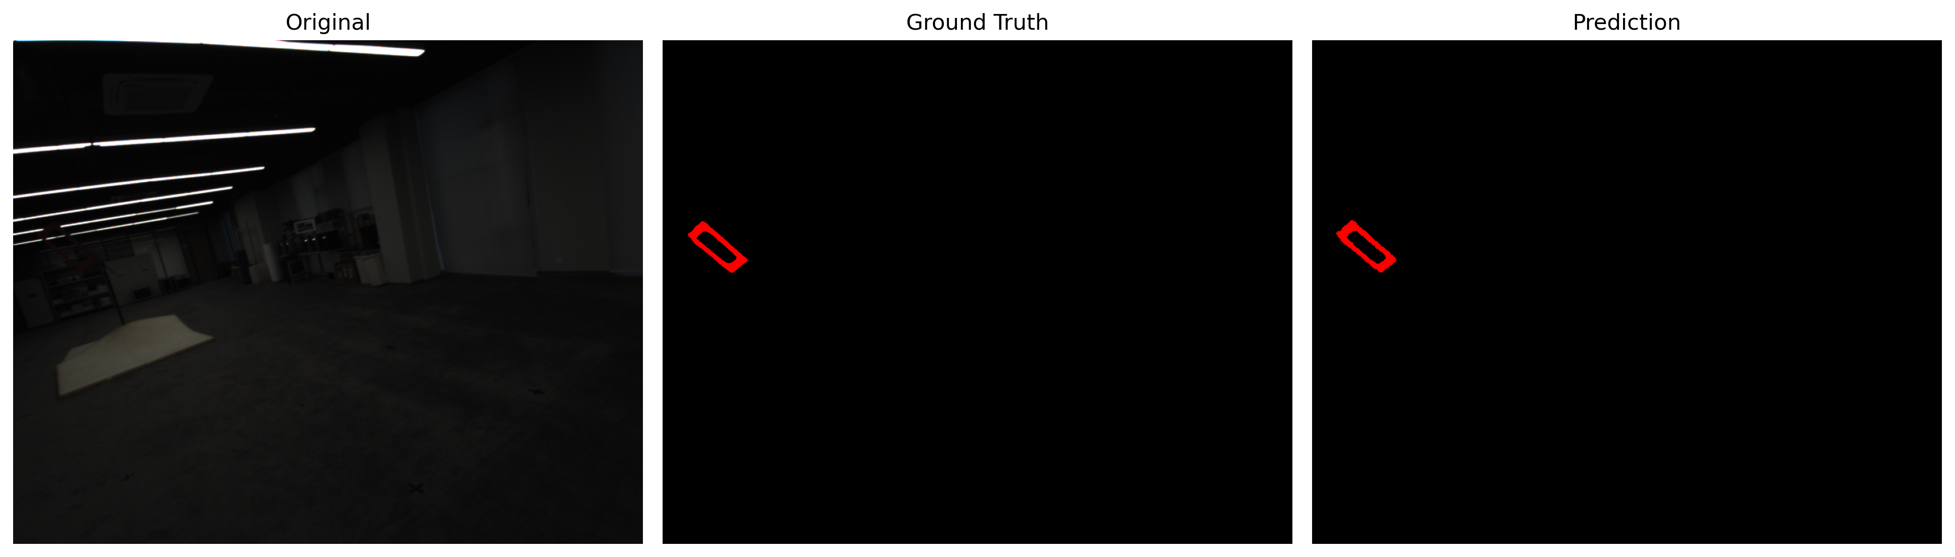
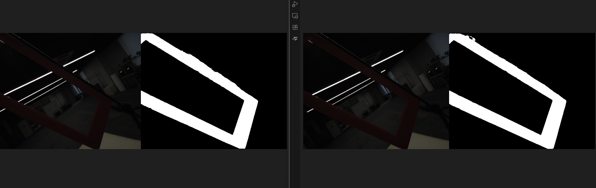
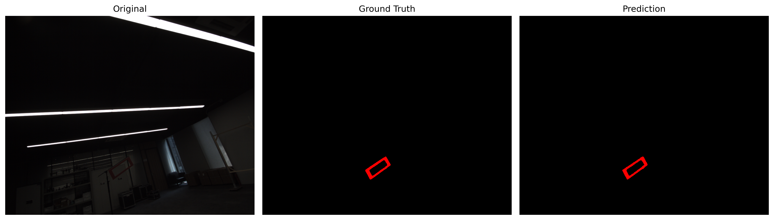
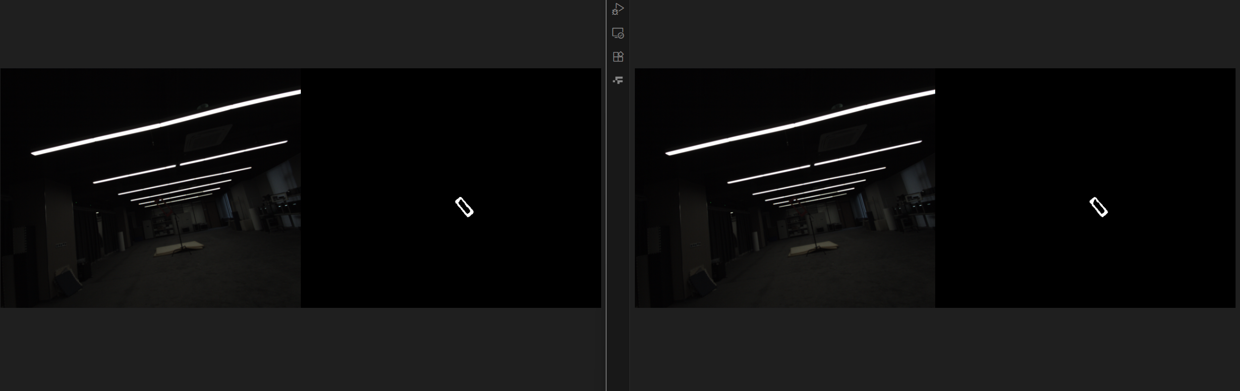
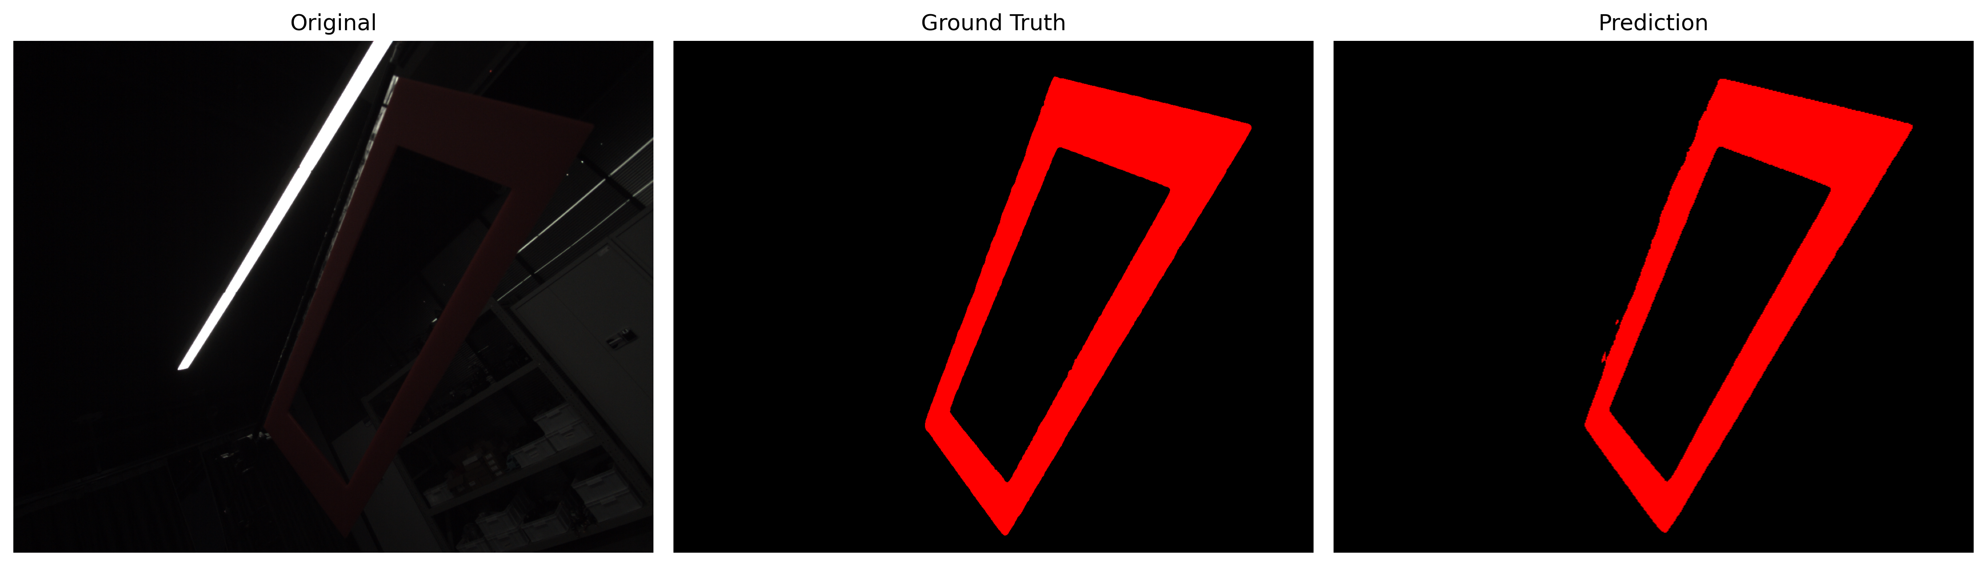
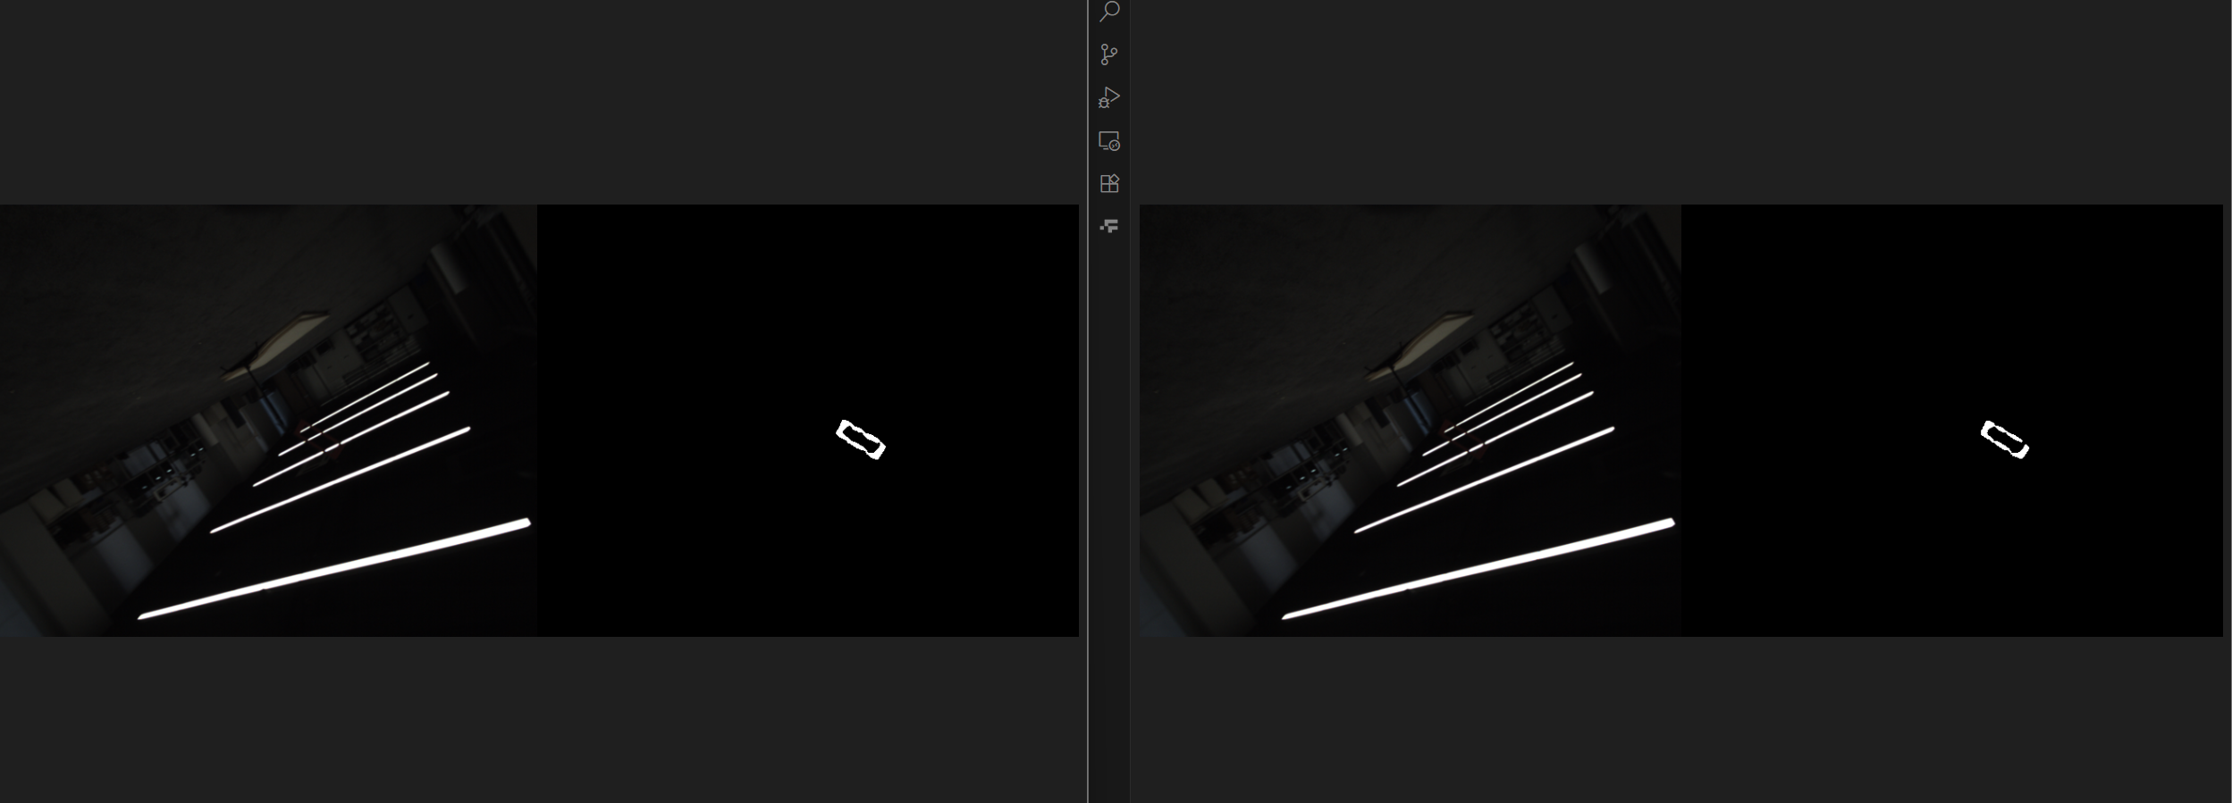
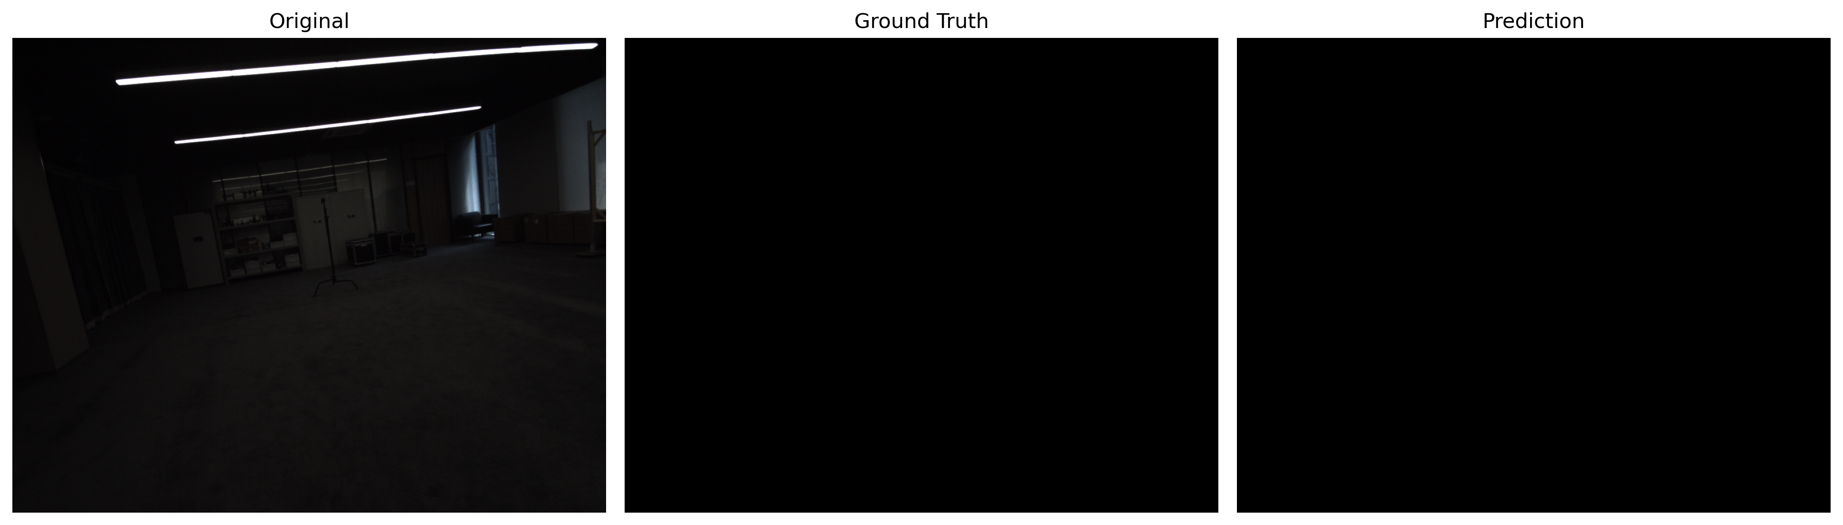
非发光框的端到端钻缝 邹子瑞 陈凯涵
本周工作： 1、测试了无人机钻框，框倾斜各个角度的成功率（×代表钻框失败，⭕代表因为起飞高度过低，框图像丢失而急停），但是最后炸机了，预计下周线到了能够修好，再部署加速完后的模型； 2、利用新标注的3K+数据集重新训练了Segformer模型和MobileNet模型（调整了部分参数），交给算法部量化加速； 3、计算了Segformer和MobileNetV2_Unet的Miou,并尝试了通过修改MobileNetV2的网络结构重新训练，但是优化效果比较微弱； 4、因为两个模型在远端的识别效果并不好，尝试更换模型的模块，训了一个Mobilenet_v3_small+DeepLabv3，在预测方面效果表现不错（见左图），但是推理耗时要长于之前两个模型； 5、熟悉完整代码，在camera_ctrl节点里把camera_thread里对图像的推理和发布，转移到control_thread,降低对推理延时的要求
下周计划：
1、无人机修好之后，直接拿两个量化加速完的模型到nx上去跑，看一下推理耗时和mask的效果；
2、在同一台笔记本上跑三个模型，比较一下纯推理模型的时间，同时对比一下效果（目前看来新训Mobilenet_v3_small+DeepLabv3在远端分割效果最好），如果推理时间差不多，就对新模型做量化加速再部署到飞机上看效果；
修改后 修改前
MobileNetV2_Unet
Mobilenet_v3_small+DeepLabv3

